Slide 1
Отряд детской организации «Лидер во мне!»
«Айкьюша»
Наш девиз: «Хочу все знать»
Ум везде свой испытать
Знаний много получать
И успешно применять!

Slide 2
Цель:
Формирование аналитического и критического мышления, самооценки, навыков работы в группе.

Slide 3
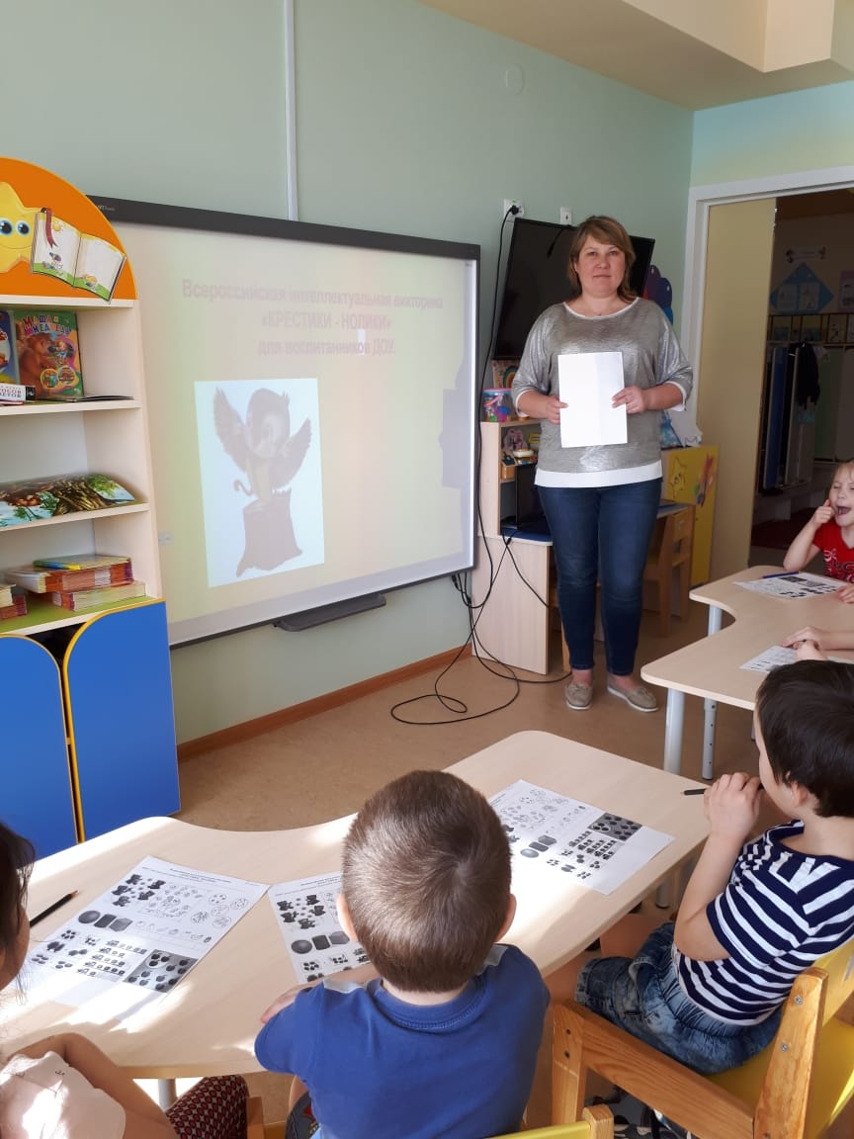
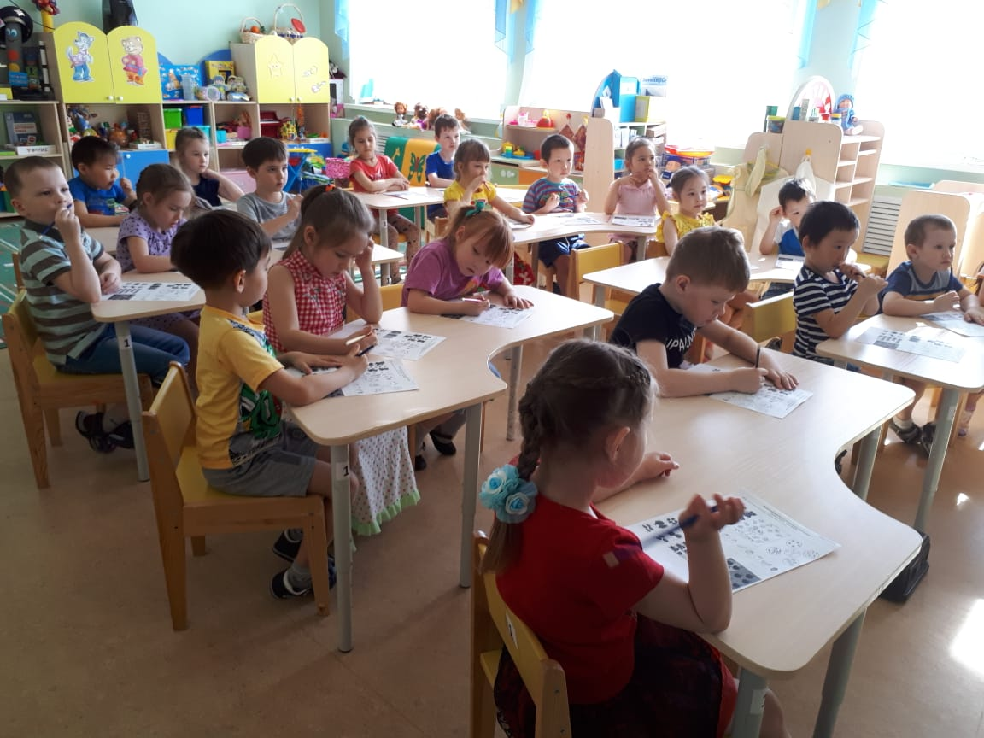

Slide 4
